Slide 1
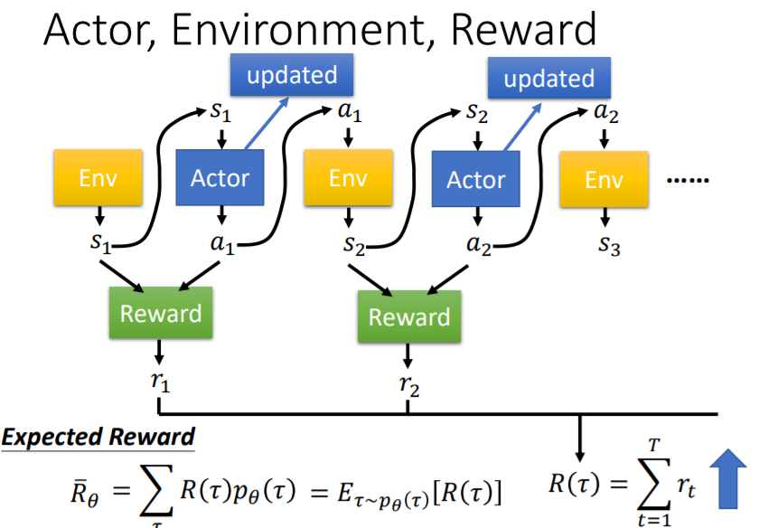
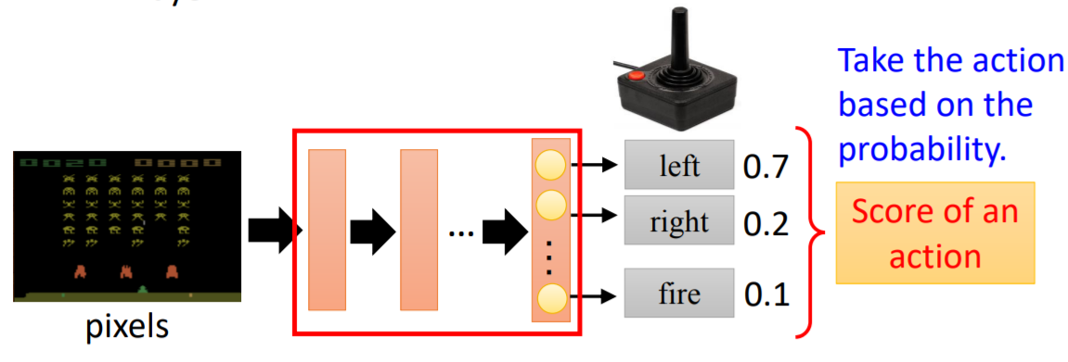
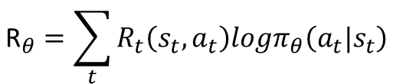
s₁
a₁
s₂
a
Env
Actor
Env
Actor
Env
s₁
a₁
s₂
a₂
s₃
Reward
Reward
$${\text{R}}_{θ}=\sum_{t}{R_{t}{\left({s_{t},a}_{t}\right)logπ}_{θ}\left(a_{t}|s_{t}\right)}$$
Cluster整体的reward, 但如果使用多智能体则存在Reward无法反应每个智能体动作的好坏

Slide 2
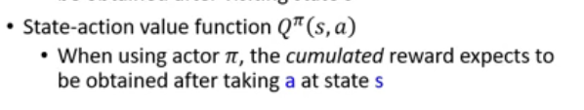

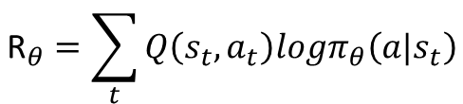
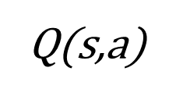
1、使用集中式的critic评价所有agent动作的好坏，使用离线数据拿到强化学习三元<s, a, r>
2、在训练一个较好的Critic 后，计算各个actor在相应动作下可能得到的Q值，此时使用tip: 假设其他小区中用户的动作为保留在本小区，此时actor的loss为
$${\text{R}}_{θ}=\sum_{t}{Q{\left({s_{t},a}_{t}\right)logπ}_{θ}\left(a|s_{t}\right)}$$
S
$$Q$$
计算与真实Reward的MSE
Q$\text{(}\text{s}\text{,}\text{a}\text{) }$
a

Slide 3


使用PDPG，critic不仅可以评价动作的好坏，更可以告诉s状态下，哪个动作更好
使用某个actor预测出在s状态下的动作，其他actor的动作保持不变
使用critic预测在新动作下的Q值，作为actor的loss，以更新actor网络
Fixed
S
$$Q$$
$${\text{Q}}^{π}\text{(}\text{s}\text{,}\text{a}\text{) }$$
S
Actor
a
a

